Slide 1


Slide 2
本章学习目标
掌握计算机病毒的结构
掌握计算机病毒的工作机制
了解计算机病毒的技术特征

Slide 3
一、计算机病毒的结构和工作机制
两个状态：
  静态
  动态
四大模块：
  感染模块
  触发模块
  破坏模块（表现模块）
  引导模块（主控模块）

Slide 4
两个状态
静态
  存于存储介质中，一般不能执行感染和破坏功能，其传播只能借助于第三方活动（复制，下载和邮件传输等）
动态
  当病毒通过引导功能进入内存后的状态。当满足一定的触发条件时开始进行传播和破坏，构成对计算机系统和资源的威胁和损坏。

Slide 5
两个状态（续）
静态病毒通过第一次非授权加载，其引导模块被执行，转为动态。动态病毒通过某种触发手段不断检查是否满足条件，一旦满足则执行感染和破坏功能。

Slide 6
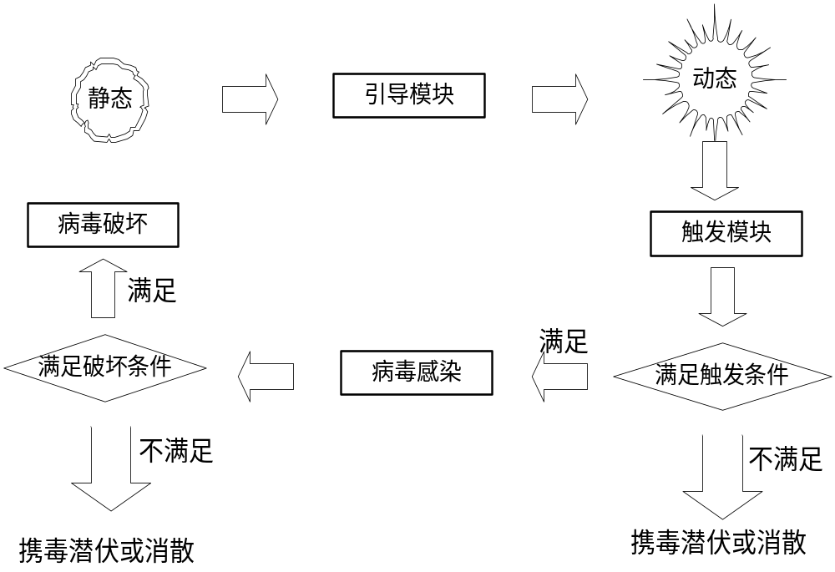
工作机制

Slide 7
引导模块
引导前——寄生
  寄生位置：
    引导区
    可执行文件
  寄生手段：
    替代法（寄生在引导区中的病毒常用该法）
    链接法（寄生在文件中的病毒常用该法）

Slide 8
引导模块（续）
引导过程
  驻留内存
  窃取系统控制权
  恢复系统功能

Slide 9
磁盘MBS & DBS
MBS：Main Boot Sector （主引导扇区）
DBS：DOS Boot Sector （OS引导扇区）
Virus hides here
H0-Cy0-S1
0面0道1扇区
MBS
（reserved 62 sectors）
DBS
FAT
FAT
Dir
Data
1扇区
root
H1-Cy0-S1
1面0道1扇区

Slide 10
1 引导型病毒编制原理
PC引导流程
加电
CPU\BIOS
初始化
POST自检
引导区、分
区表检查
发现操作系统
执行引导程序

Slide 11
引导模块（续）
例：寄生在磁盘引导扇区的病毒
  病毒引导程序占有原系统引导程序的位置并把原系统引导程序搬移到一个特定的地方
  系统启东时，病毒引导模块就会自动地装入内存并获得执行权
  该病毒引导程序将病毒程序的传染模块及破坏模块装入内存的适当位置，并采用常驻内存技术保证这两个模块不会被覆盖
  对传染模块及破坏模块设定某种激活方式，在适当的时候获取执行权。
  病毒引导模块将系统引导模块装入内存，使系统在带病毒的状态下依然可以继续运行。

Slide 12
引导模块（续）
引导区病毒引导过程
  搬迁系统引导程序-〉替代为病毒引导程序
  启动时-〉病毒引导模块-〉加载传染、破坏和触发模块到内存-〉使用常驻技术
  最后，转向系统引导程序-〉引导系统

Slide 13
引导模块（续）
文件型病毒引导过程
  修改入口指令-〉替代为跳转到病毒模块的指令
  执行时-〉跳转到病毒引导模块-〉病毒引导模块-〉加载传染、破坏和触发模块到内存-〉使用常驻技术
  最后，转向程序的正常执行指令-〉执行程序

Slide 14
课后作业
调查通过USB病毒传染的病毒的引导模块功能是怎么实现的？
调查熊猫烧香病毒的引导模块功能是怎么实现的？

Slide 15
感染模块
病毒传染的条件
  被动传染（静态时）
    用户在进行拷贝磁盘或文件时，把一个病毒由一个载体复制到另一个载体上。或者是通过网络上的信息传递，把一个病毒程序从一方传递到另一方。这种传染方式叫做计算机病毒的被动传染。
  主动传染（动态时）
    以计算机系统的运行以及病毒程序处于激活状态为先决条件。在病毒处于激活的状态下，只要传染条件满足，病毒程序能主动地把病毒自身传染给另一个载体或另一个系统。这种传染方式叫做计算机病毒的主动传染。

Slide 16
感染模块（续）
传染过程
  系统（程序）运行-〉各种模块进入内存-〉按多种传染方式传染
传染方式
  立即传染，即病毒在被执行的瞬间，抢在宿主程序开始执行前，立即感染磁盘上的其他程序，然后再执行宿主程序。
  驻留内存并伺机传染，内存中的病毒检查当前系统环境，在执行一个程序、浏览一个网页时传染磁盘上的程序，驻留在系统内存中的病毒程序在宿主程序运行结束后，仍可活动，直至关闭计算机。

Slide 17
感染模块（续）
文件型病毒传染机理
  首先根据病毒自己的特定标识来判断该文件是否已感染了该病毒；
  当条件满足时，将病毒链接到文件的特定部位，并存入磁盘中；
  完成传染后，继续监视系统的运行，试图寻找新的攻击目标。
文件型病毒传染途径
  加载执行文件
  浏览目录过程
  创建文件过程

Slide 18
破坏模块
破坏模块的功能
  破坏、破坏、还是破坏……
破坏对象
  系统数据区、文件、内存、系统运行速度、磁盘、CMOS、主板和网络等。
破坏的程度

Slide 19
触发模块
触发条件
  计算机病毒在传染和发作之前，往往要判断某些特定条件是否满足，满足则传染或发作，否则不传染或不发作或只传染不发作，这个条件就是计算机病毒的触发条件。
触发模块的目的是调节病毒的攻击性和潜伏性之间的平衡
  大范围的感染行为、频繁的破坏行为可能给用户以重创，但是，它们总是使系统或多或少地出现异常，容易使病毒暴露。
  而不破坏、不感染又会使病毒失去其特性。
  可触发性是病毒的攻击性和潜伏性之间的调整杠杆，可以控制病毒感染和破坏的频度，兼顾杀伤力和潜伏性。

Slide 20
病毒常用的触发条件
日期触发
时间触发
键盘触发
感染触发
  例如，运行感染文件个数触发、感染序数触发、感染磁盘数触发、感染失败触发等。
启动触发
访问磁盘次数触发
CPU型号/主板型号触发

Slide 21
常见计算机病毒的技术特征
驻留内存
病毒变种
EPO（Entry Point Obscuring）技术
抗分析技术（加密、反跟踪）
隐蔽性病毒技术
多态性病毒技术
插入型病毒技术
超级病毒技术

Slide 22
常见计算机病毒的技术特征 （续）
破坏性感染技术
病毒自动生产技术
网络病毒技术

Slide 23
1.驻留内存
大部分病毒都包括内存驻留部分，即使程序完毕也不会退出。
病毒代码会执行被感染文件或者引导扇区的操作。
即使感染病毒的文件被清除，病毒仍然会感染文件

Slide 24
思考
流氓软件是否驻留内存？

Slide 25
DOS环境下的驻留内存
通过在CONFIG.SYS中作为设备驱动加载
调用DOS中断INT 21H（或者INT 27H）的相关功能
根据调用所处理文件名或类型决定是否进行感染
  修改某些中断，增加一个功能
  在一些很少使用的内存区域中，放置病毒存在的标记
  反复加载，加载次数过多会造成病毒不能工作或者使内存耗尽并造成死机

Slide 26
DOS环境下的驻留内存（续）
DOS系统区
空闲区域
内存块1
为病毒分配一块内存
为病毒分配的内存块
内存控制块（MCB）
内存块2
高端内存区域
空闲区域
病毒代码
视频内存块
空闲区域
中断向量表
空闲区域
DOS病毒驻留内存位置示意图

Slide 27
引导区病毒的内存驻留 （续）
大小在1K或者几K
为了避免用户可以很容易的觉察到系统可用内存的减少，一些病毒会等待DOS完全启动成功，然后使用DOS自己的功能分配内存。
不用考虑重载。

Slide 28
Windows环境下病毒的内存驻留
三种驻留内存的方法
  由于Windows操作系统本身就是多任务的，所以最简单的内存驻留方法是将病毒作为一个应用程序，病毒拥有自己的窗口（可能是隐藏的）、拥有自己的消息处理函数；
  另外一种方法是使用DPMI申请一块系统内存，然后将病毒代码放到这块内存中；
  第三种方法是将病毒作为一个VXD（Win3.x或者Win9x环境下的设备驱动程序）或者在Win NT／Win2000下的设备驱动程序WDM加载到内存中运行。
Notes:
DPMI：DOS保护模式方法接口

Slide 29
Windows环境下病毒的内存驻留（续）
防止重载的方法
  传统的防止重入方法
    禁止启动一些功能
  对于VXD（虚拟设备驱动程序）病毒
    静态加载时，病毒会在“SYSTEM.INI”文件中包含加载设备驱动程序的一行信息；
    动态加载时，可能使用某些英特尔CPU的一些特殊状态位来表示病毒是否存在于内存中（CIH病毒就采用了这种方法）。

Slide 30
宏病毒的内存驻留方法
病毒随着宿主程序而被加载并且一直存在于系统中，所以从某种意义上，宏病毒都是内存驻留病毒。
宏病毒通过检测自己的特征防止重入。

Slide 31
2 病毒变种
变形
变种——〉新品种
两种方式：
  手工变种
  自动变种（Mutation Engine：变形机）
  保加利亚的Dark Avenger的变形机最著名。

Slide 32
分类
第一类，具备普通病毒所具有的基本特性，然而，病毒每感染一个目标后，其自身代码与前一被感染目标中的病毒代码几乎没有三个连续的字节是相同的，但这些代码及其相对空间的排列位置是不变动的。这里称其为一维变形病毒。
第二类，除了具备一维变形病毒的特性外，并且那些变化的代码相互间的排列距离（相对空间位置）也是变化的，有的感染文件的字节数不定。这里称其为二维变形病毒。

Slide 33
分类
第三类，具备二维变形病毒的特性，并且能分裂后分别潜藏在几处，随便某一处的子病毒被激发后都能自我恢复成一个完整的病毒。病毒在附着体上的空间位置是变化的，即潜藏的位置不定。例如，在某台机器中，病毒的一部分可能藏在机器硬盘的主引导区中，另外几部分也可能潜藏在可执行文件中，也可能潜藏在覆盖文件中，也可能潜藏在系统引导区，也可能另开垦一块区域潜藏等等。在另一台被感染的机器内，病毒可能又改变了其潜藏的位置。这里称其为三维变形病毒。
第四类，具备三维变形病毒的特性，并且，这些特性随时间动态变化。例如，在染毒的机器中，刚开机时病毒在内存里变化为一个样子，一段时间后又变成了另一个样子，再次开机后病毒在内存里又是一个不同的样子。这里称其为四维变形病毒。

Slide 34
3 EPO（Entry Point Obscuring）技术
为什么要采用EPO技术呢？
  杀毒技术提高 ---〉 防止被发现 ---〉 EPO
三种实现方法：
  最早的EPO通过改变程序入口处的代码实现的。简单但无用
  把宿主程序的任意位置的指令替换为跳转语句。难点在于定位一个完整的指令（类似于一个反编译器）
  搜索指令。

Slide 35
EPO（Entry Point Obscuring）技术（续）
如果在一段代码中有一条指令：
228738fd ff15eb0f107d call [7d100febh]
把它替换成新的指令
call [Address of virus]
在病毒体内还要再次调用Call [7d100febh]来完成宿主程序的功能。代码如下：
dw ff15h ;ff15eb0f107d的前缀
backaddr dd 0 ;存放ff15eb0f107d的后缀，这个后缀是变化的
在病毒代码中，把backaddr的值动态的改为Call [7d100febh]指令编译后的后缀。

Slide 36
4 抗分析技术
加密技术：
  防止静态分析的技术，使得分析者无法在不执行病毒的情况下，阅读加密过的病毒程序。
反跟踪技术：
  使分析者无法动态跟踪病毒程序的运行。
Win95.Flagger病毒
  综合运用了以上两种技术

Slide 37
4 抗分析技术：自加密技术
数据加密（信息加密）
  6.4计算机病毒将字符串用异或操作的方式加密存储。
  1575 病毒加密数据文件。加密文件名COMMAND.COM
病毒代码加密
  Chinese Bomb把宿主程序前6个字节加密并转移位置。
  1701/1704用宿主程序的长度作为密钥加密代码。

Slide 38
4 抗分析技术：反跟踪技术
DOS下，修改int 0-3中断
Windows下：
  封锁键盘输入：
    在执行过程中不需要键盘支持时，先封锁键盘输入，待需要键盘输入或程序运行结束，再恢复键盘原有功能。
  关闭屏幕显示：
    在加密软件无需屏幕显示时，关闭显示屏幕。

Slide 39
抗分析技术：反跟踪技术（续）
  修改堆栈指令
    修改堆栈使其指向跳转地址，当用到返回指令时，则返回跳转地址。
  程序运行计时
    根据程序运行时间来判断是否被跟踪。
  动态地生成指令代码
    对程序采用多层次，多方法的变形，使其成为不可读的程序，而程序自身在进一步的分段运行中，动态地逐步完成变形程序还原，并在运行之后自动消除。

Slide 40
5 隐蔽性病毒技术
引导型隐藏方法一
  感染时，修改中断服务程序
  使用时，截获INT 13调用
读扇区调用
DOS应用程序
DOS下的杀毒软件
返回数据
病毒感染后的INT13H服务程序
读请求
原来的INT13H服务程序
被病毒感染的扇区
读请求
返回数据
返回数据
被病毒感染的扇区的原始扇区
普通扇区
普通扇区

Slide 41
引导型隐藏方法二
  针对杀毒软件对磁盘直接读写的特点。
  截获 INT 21H，然后恢复感染区
  最后，再进行感染
DOS命令解释程序（COMMAND..COM）
用户敲入AV.EXE执行反病毒程序
感染后的INT 21H功能40H（加载一个程序执行）
恢复被病毒感染的扇区为原来的内容
原来的INT21H功能
重新感染扇区
返回DOS命令解释程序（COMMAND..COM）

Slide 42
文件型病毒的隐藏技术
拦截（API, INT调用）访问 ——〉 恢复 ——〉再感染。例如，改变文件大小病毒， dir病毒等
INT13H（直接磁盘访问）
隐藏病毒扇区
DOS INT21H调用
列目录功能（FindFirst、FindNext）
列目录时显示感染前的文件大小
读写功能（Read、Write）
读写文件看到正常的文件内容
执行功能（EXEC）
执行或者搜索时隐藏病毒
其他功能（rename等）
视窗操作系统下，支持长文件名的扩展DOS调用
在支持长文件名的系统隐藏自身

Slide 43
宏病毒的隐藏技术
删除相关的菜单项：“文件－>模板”或者“工具－>宏”
使用宏病毒自己的FileTemplates和ToolsMacro宏替代系统缺省的宏

Slide 44
6 多态性病毒技术
多态病毒就是没有特殊特征码的病毒，这种病毒无法（或极难）用特征码扫描法检测到。
方法：
  使用不固定的密钥或者随机数加密病毒代码
  运行的过程中改变病毒代码
  通过一些奇怪的指令序列实现多态性
BASIC，Shell等解释性语言可以在一行包括很多语句。

Slide 45
使用加密技术的多态性
其中，reg_1、reg_2和reg_3是从AX、BX、CX、DX、SI、DI、BP中随机挑选的寄存器，感染不同的文件，解密代码使用随机的寄存器
MOV reg_1, count
MOV reg_2, key
MOV reg_3, offset
count是加密数据的长度，key是加密的密钥，offset是加密代码的偏移量，感染的时候，这些数值都是随机生成的，不同的感染都不一样
LOOP：
xxx是XOR、ADD、SUB等不同运算指令的通称，使用什么运算指令是感染的时候随机选择的
xxx byte ptr [reg_3]，reg_2
DEC reg_1
Jxx是ja、jnc等不同条件跳转指令的通称，使用什么跳转指令也是感染的时候随机选择的
Jxx LOOP
加密后的病毒代码

Slide 46
改变可执行代码技术的多态病毒
基本上都使用在宏病毒中，其他病毒少见。
  宏语言都是以BASIC为基础的。
引导型病毒
  在引导区或者分区表中，包含了一小段代码来加载实际的病毒代码，这段代码在运行的过程中是可以改变的。
文件型病毒
  “厚度”（Ply）病毒
  “TMC”病毒

Slide 47
多态病毒的级别
半多态：病毒拥有一组解密算法，感染的时候从中间随机的选择一种算法进行加密和感染。
具有不动点的多态：病毒有一条或者几条语句是不变的（我们把这些不变的语句叫做不动点），其他病毒指令都是可变的。
带有填充物的多态：解密代码中包含一些没有实际用途的代码来干扰分析者的视线。
算法固定的多态：解密代码所使用的算法是固定的，但是实现这个算法的指令和指令的次序是可变的。
算法可变的多态：使用了上述所有的技术，同时解密算法也是可以部分或者全部改变的。
完全多态：算法多态，同时病毒体可以随机的分布在感染文件的各个位置，但是在运行的时候能够进行拼装，并且可以正常工作。

Slide 48
多态病毒的查杀技术
对于前面3种多态病毒，可以使用病毒特征码或者改进后的病毒特征码
对于第4种多态病毒，可以增加多种情况的改进后的特征码
至于第5和第6种多态病毒，依靠传统的特征码技术是完全无能为力的。
最好的办法是虚拟执行技术。

Slide 49
7 插入型病毒技术
DOS下较少
PE病毒大多数都是插入型病毒
  例如，CIH

Slide 50
8 超级病毒技术
超级病毒技术就是在计算机病毒进行感染、破坏时，使得病毒预防工具无法获得运行机会的病毒技术。
技术较难实现。
和杀毒技术相比，具有时效性。

Slide 51
9 破坏性感染技术
破坏性感染病毒是针对计算机病毒消除技术的一项病毒技术。
实例：
  Burge病毒是这类病毒的典型代表，该病毒会使宿主文件头部丢失560字节；
  Hahaha病毒会使宿主程序丢失13592字节。
传播性差 --〉破坏面小
  在潜伏期长的情况下，其传播性可以有所改观。

Slide 52
10 病毒自动生产技术
针对病毒分析的技术
两种类型：
  根据简单的操作，自动生成病毒（PE, 宏病毒等）
  用自动生成技术实现变种（Mutation Engine）

Slide 53
11 网络病毒技术
网络病毒是指以网络为平台，对计算机产生安全威胁的所有程序的总和.
常见的几种：
  木马病毒（Trojan）
  蠕虫病毒（Worm）
  邮件病毒
  网页病毒

